Slide 1
Elevenkäten F-6 2024-25
Enkätfrågor årskurs 1-3

Slide 2
Instruktioner
Använd presentationen vid genomförandet av Elevenkäten 1-3. I presentationen finns samtliga frågor som de ser ut på elevers skärm.
Varje sida i enkäten består av en fråga och en symbol.
Läs en fråga och låt alla elever besvara frågan innan nästa fråga läses upp.
Förklara för elever att symbolen på deras skärm ska vara samma som den i presentationen. Stämmer inte symbolen får elever be om hjälp.
Samtliga frågor måste besvaras (obligatoriska).
Alla elever besvarar inte alla frågor (beroende på tidigare svar) och vid några frågor kan extra stöd behövas. I presentationen finns det då röd text (längst ner) som förklarar detta.

Slide 3
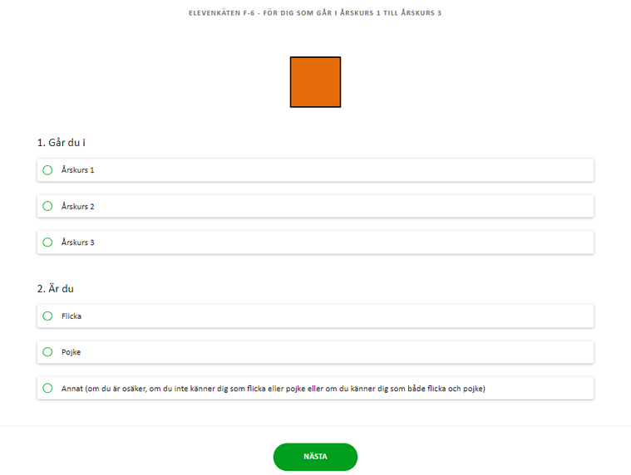

Slide 4
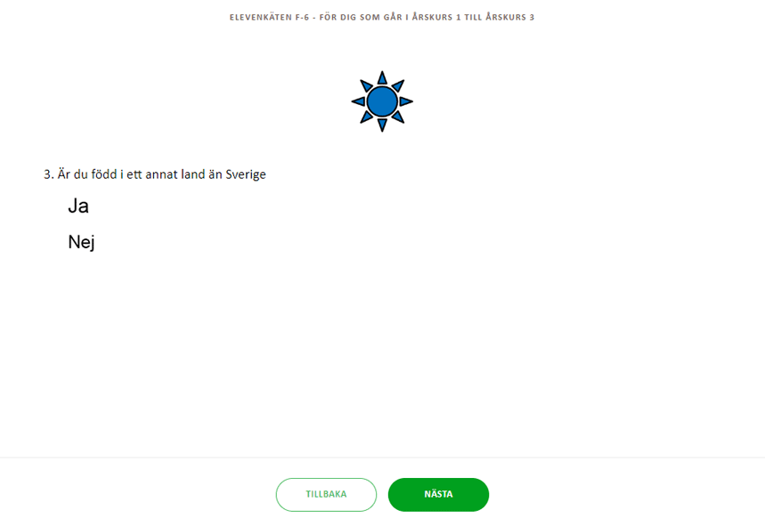

Slide 5
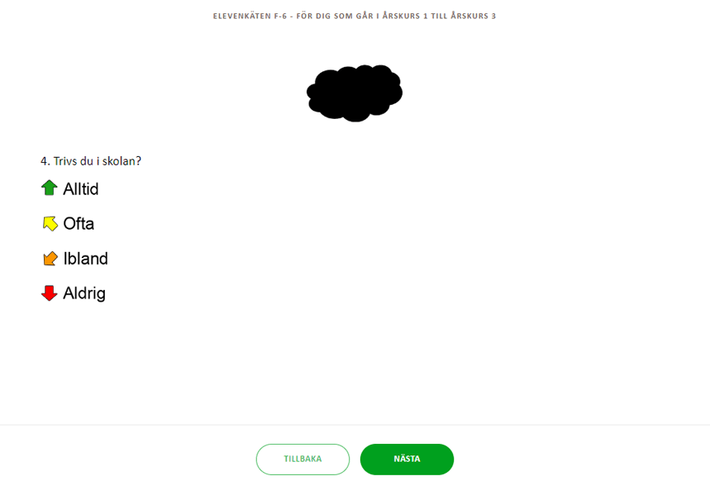

Slide 6
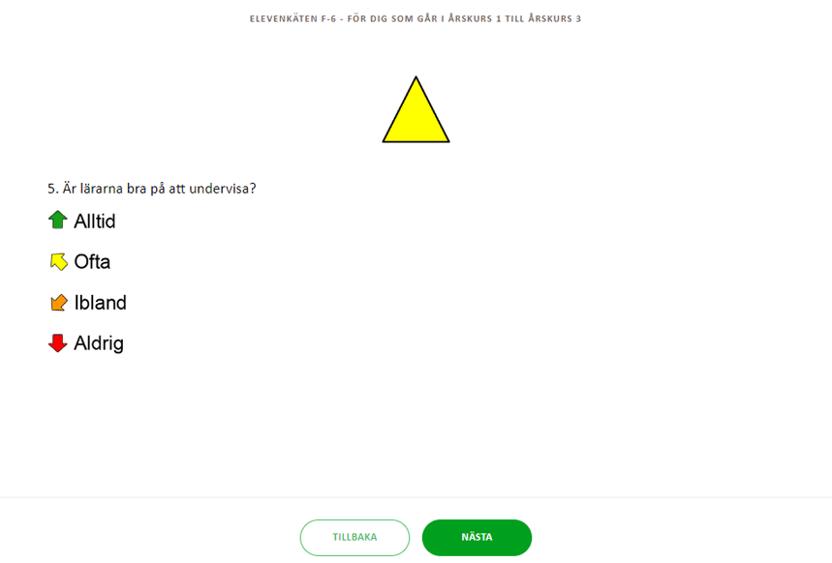

Slide 7
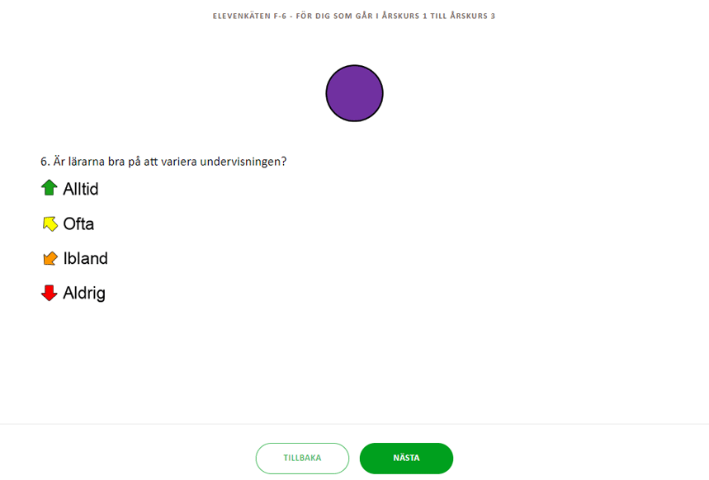

Slide 8
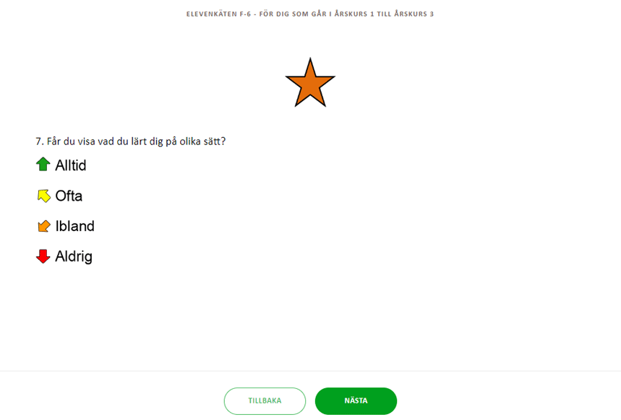

Slide 9
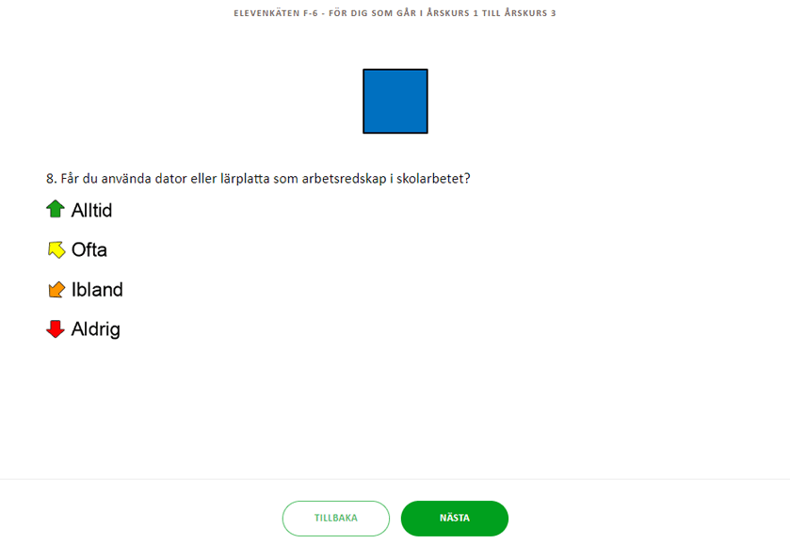

Slide 10
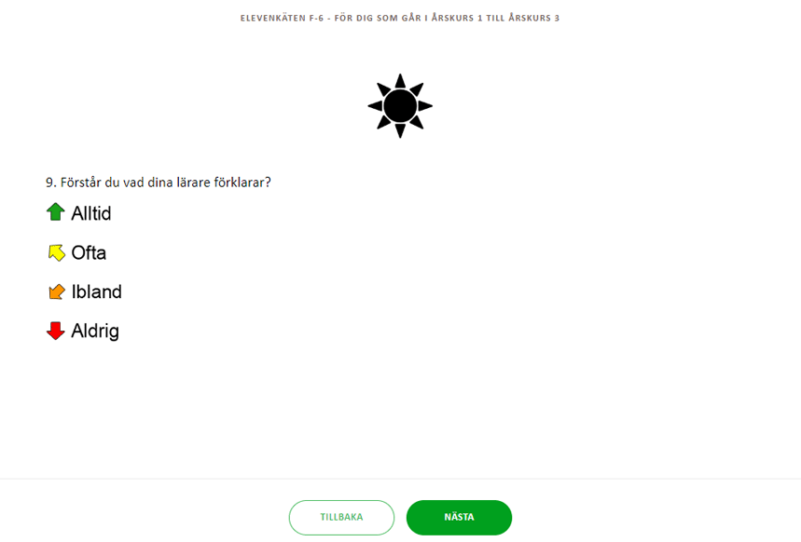

Slide 11
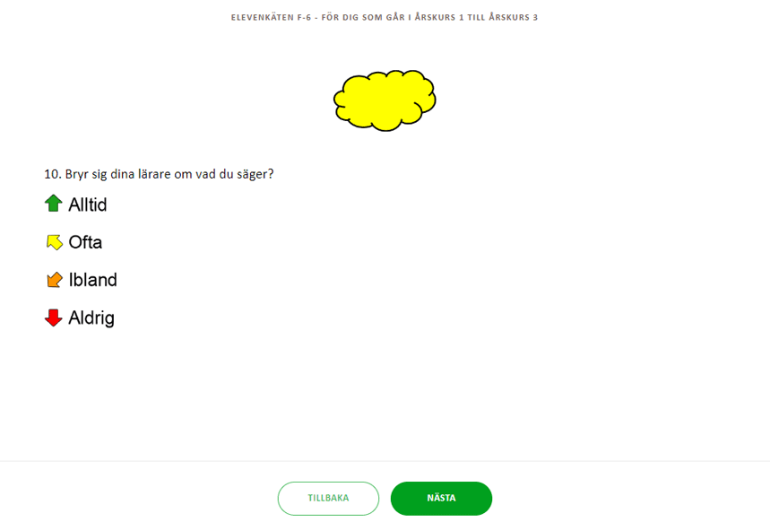

Slide 12
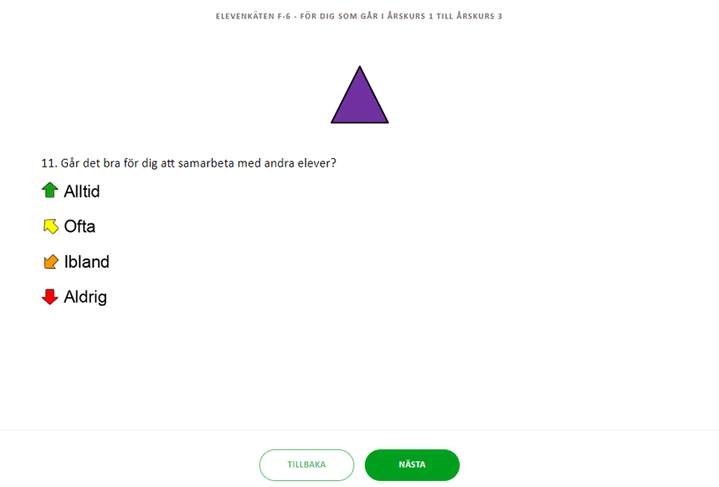

Slide 13
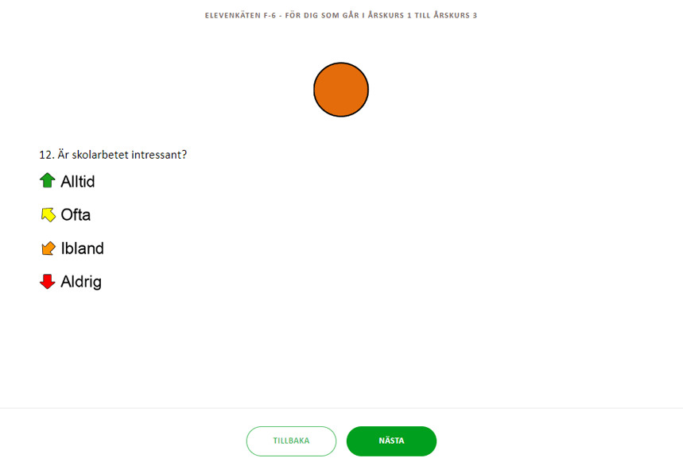

Slide 15
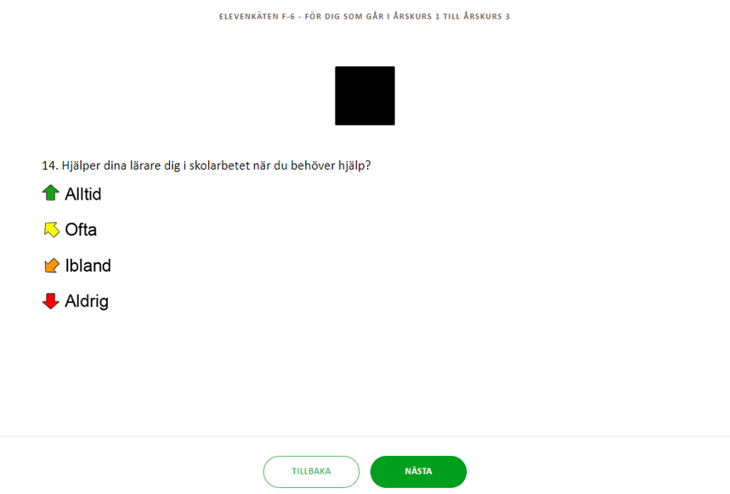

Slide 17
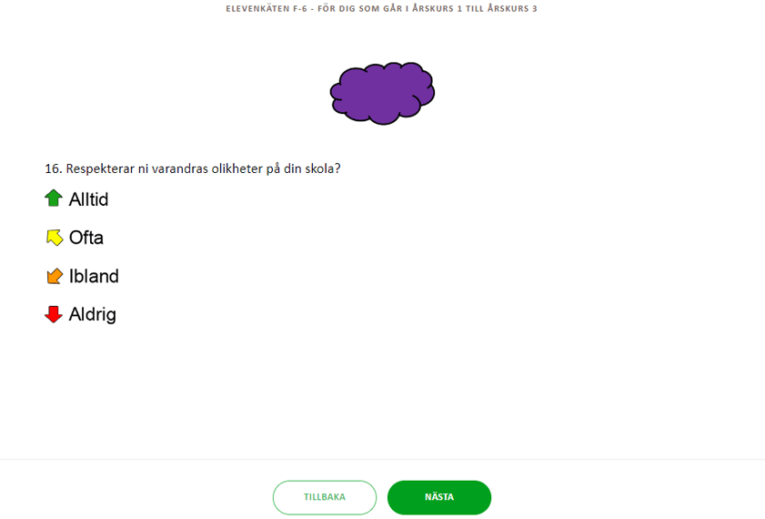

Slide 19
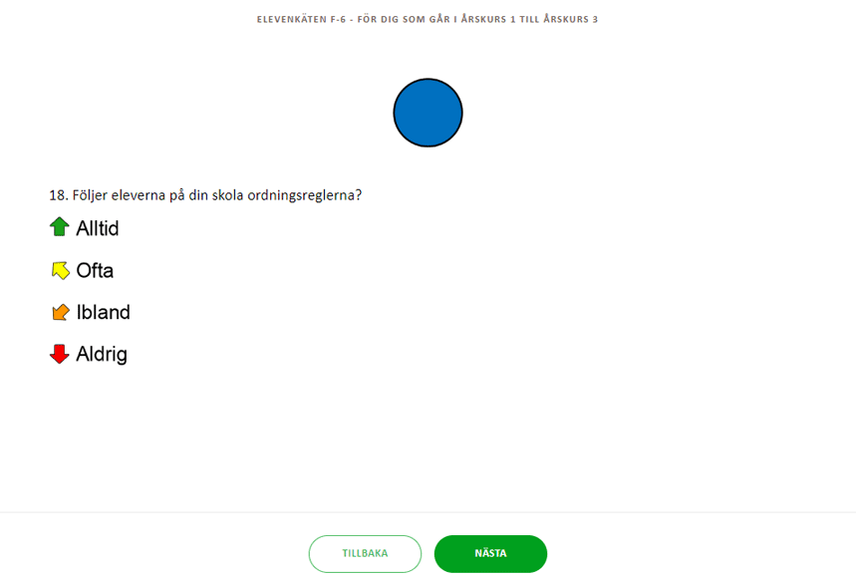

Slide 21
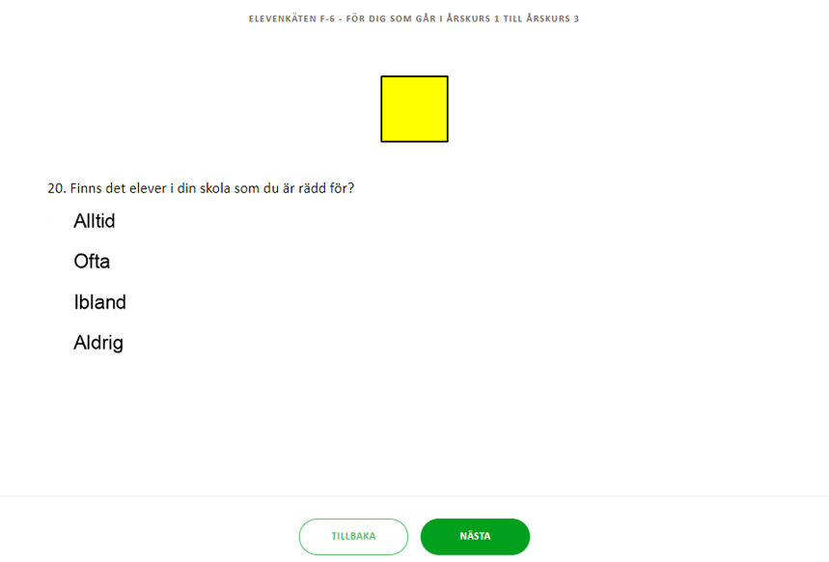

Slide 23
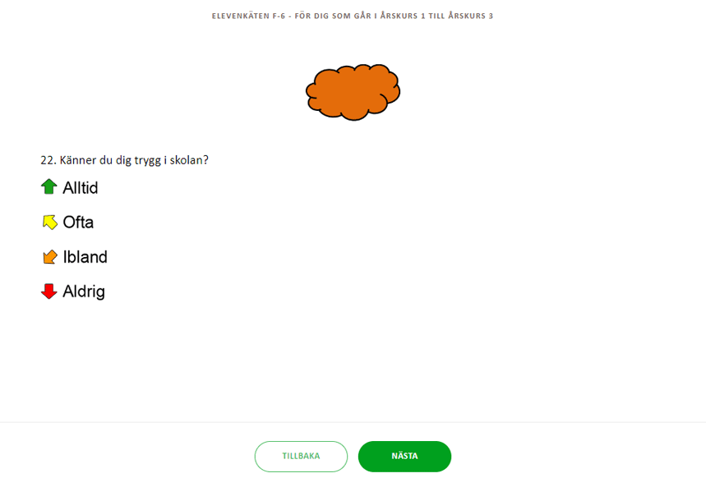

Slide 24
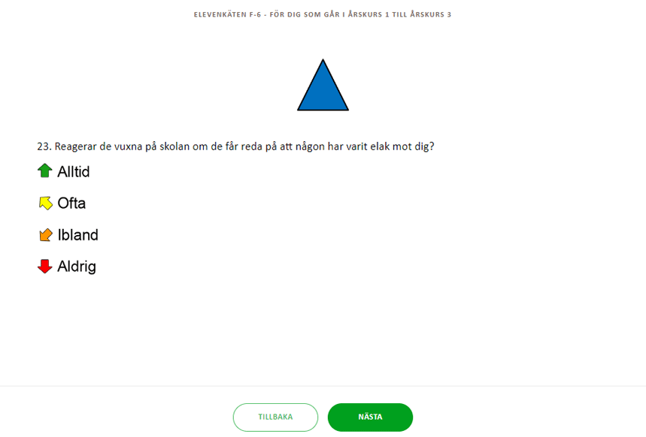

Slide 25
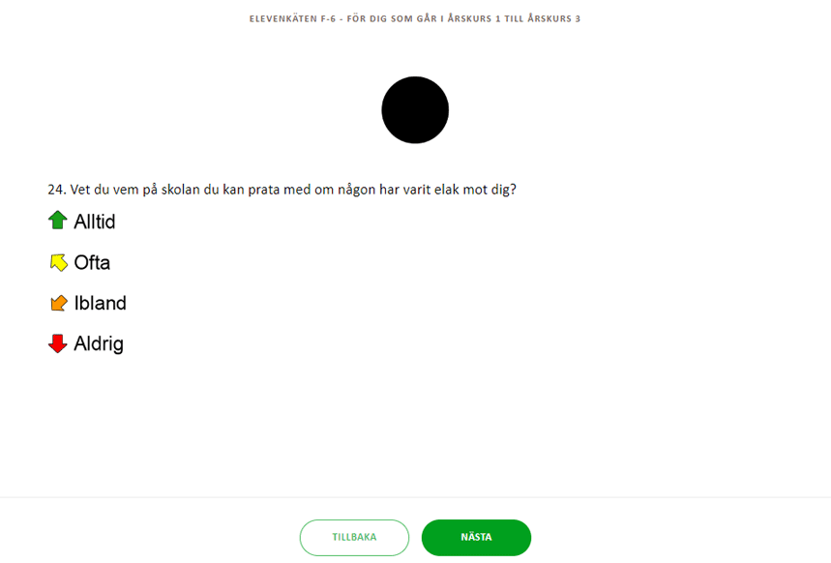

Slide 26
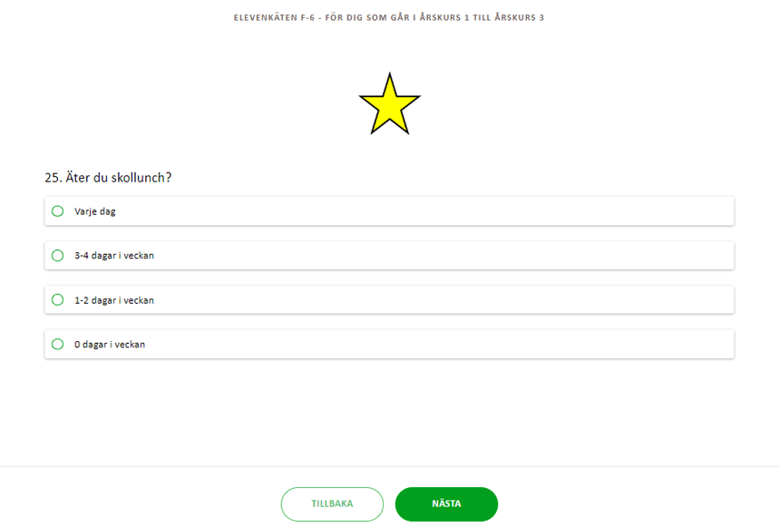

Slide 27
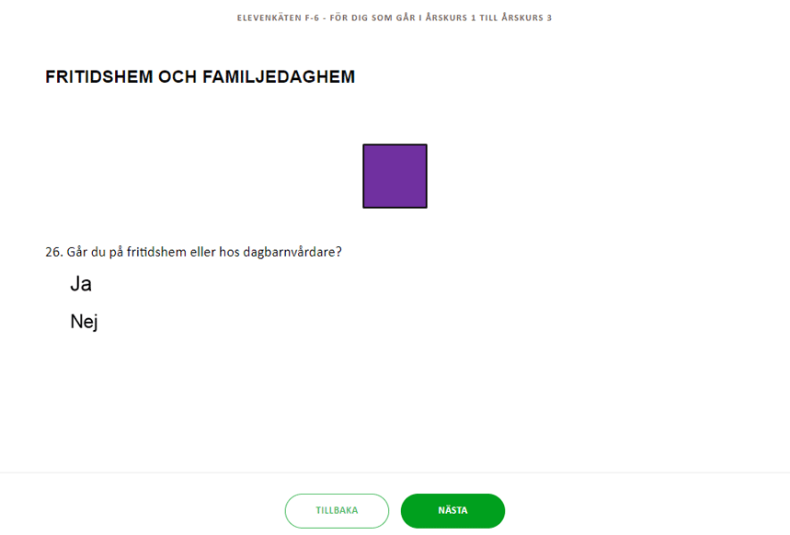

Slide 28
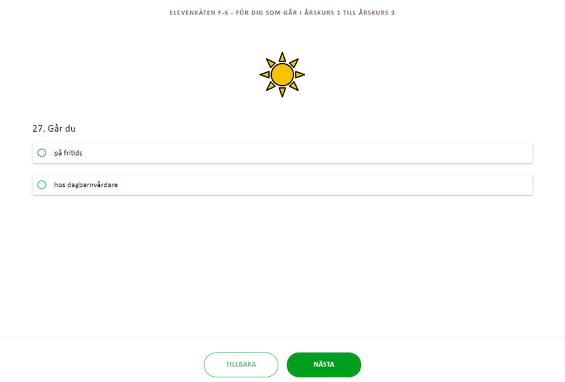
Följande frågor besvaras endast av elever som går på fritidshem eller hos dagbarnvårdare.

Slide 29
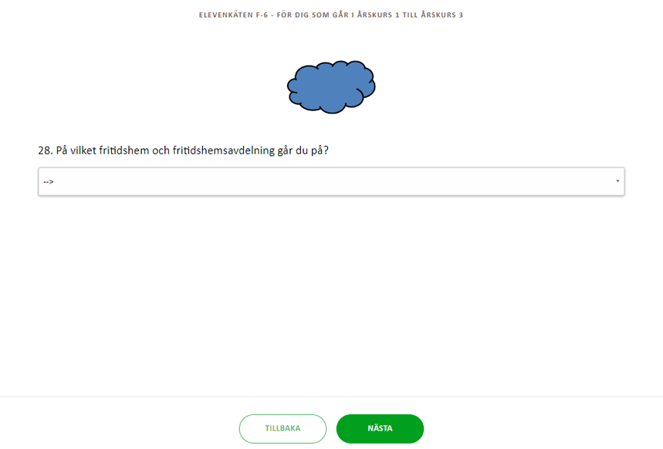

Slide 30
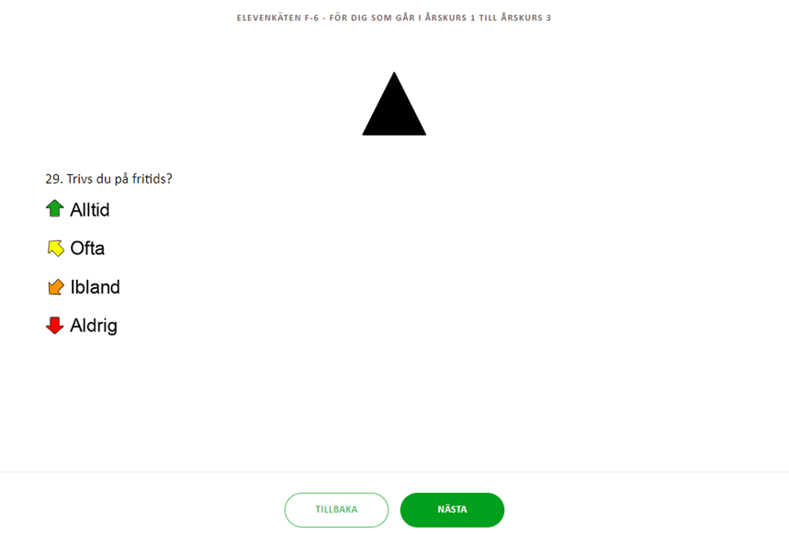
Om elever svarat att de går hos dagbarnvårdare kommer det stå ”hos dagbarnvårdare” istället för ”på fritids” på resterande frågor.

Slide 31
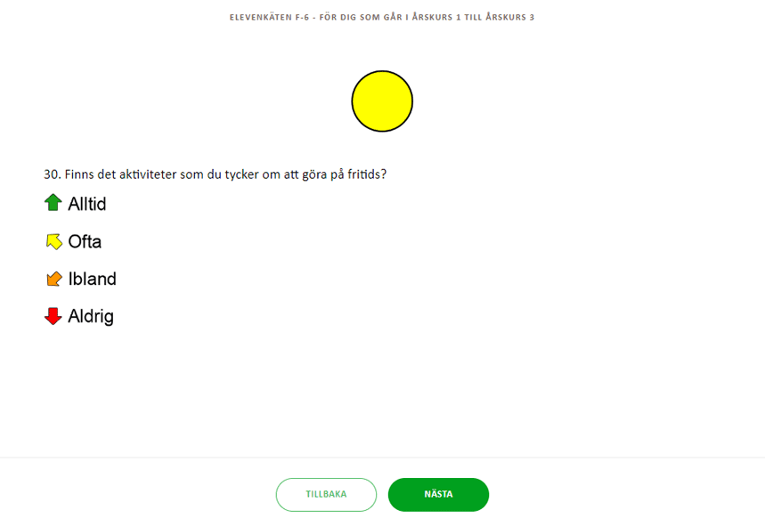

Slide 33
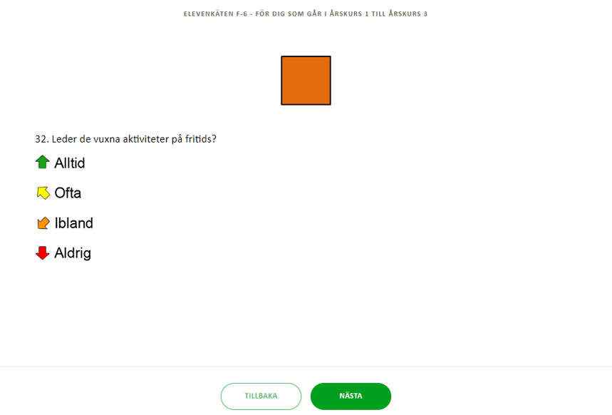

Slide 36
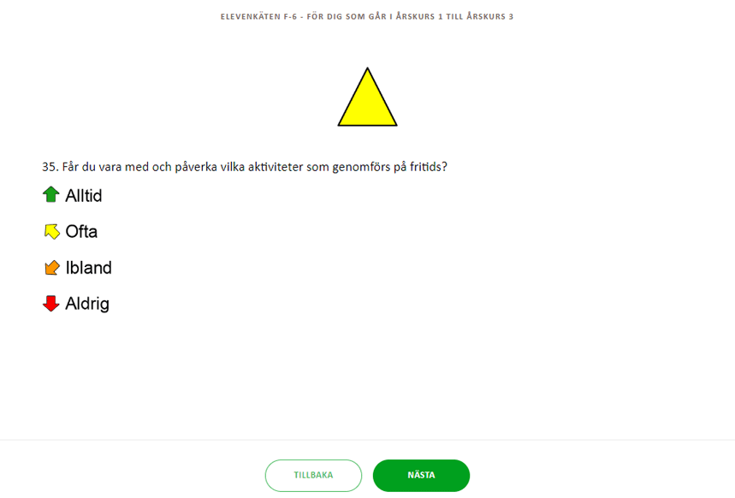

Slide 39
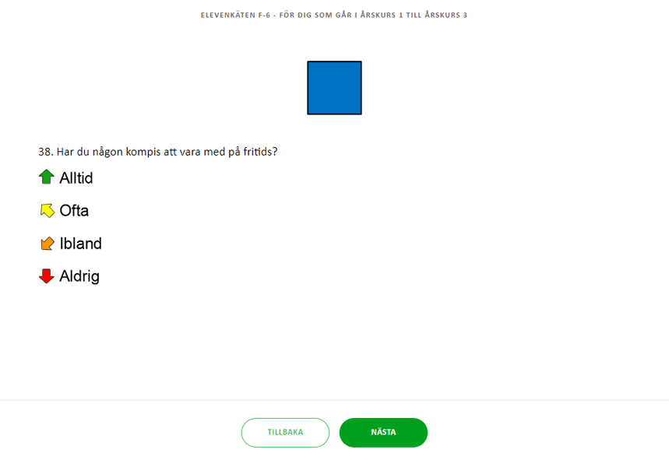

Slide 41
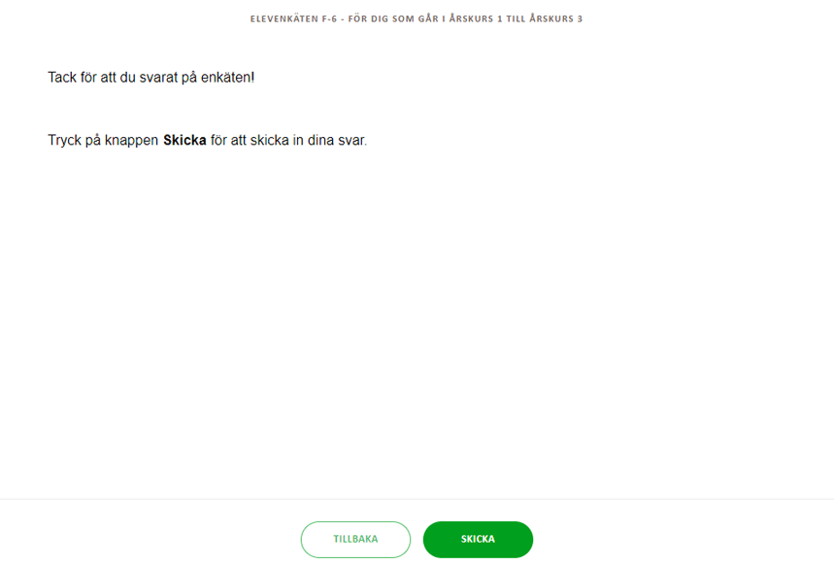

Slide 42
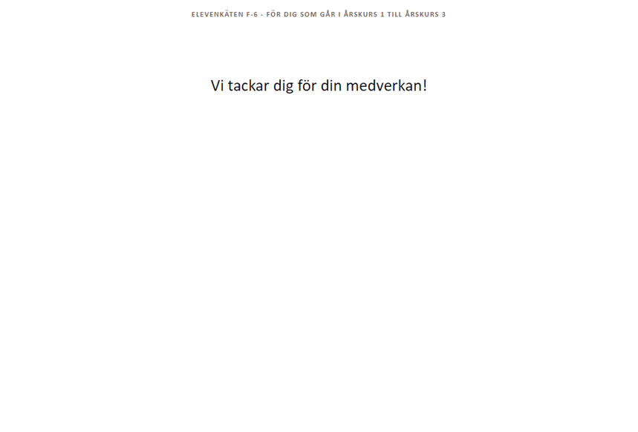
Kontrollera att elever har skickat in enkäten.

